Slide 1
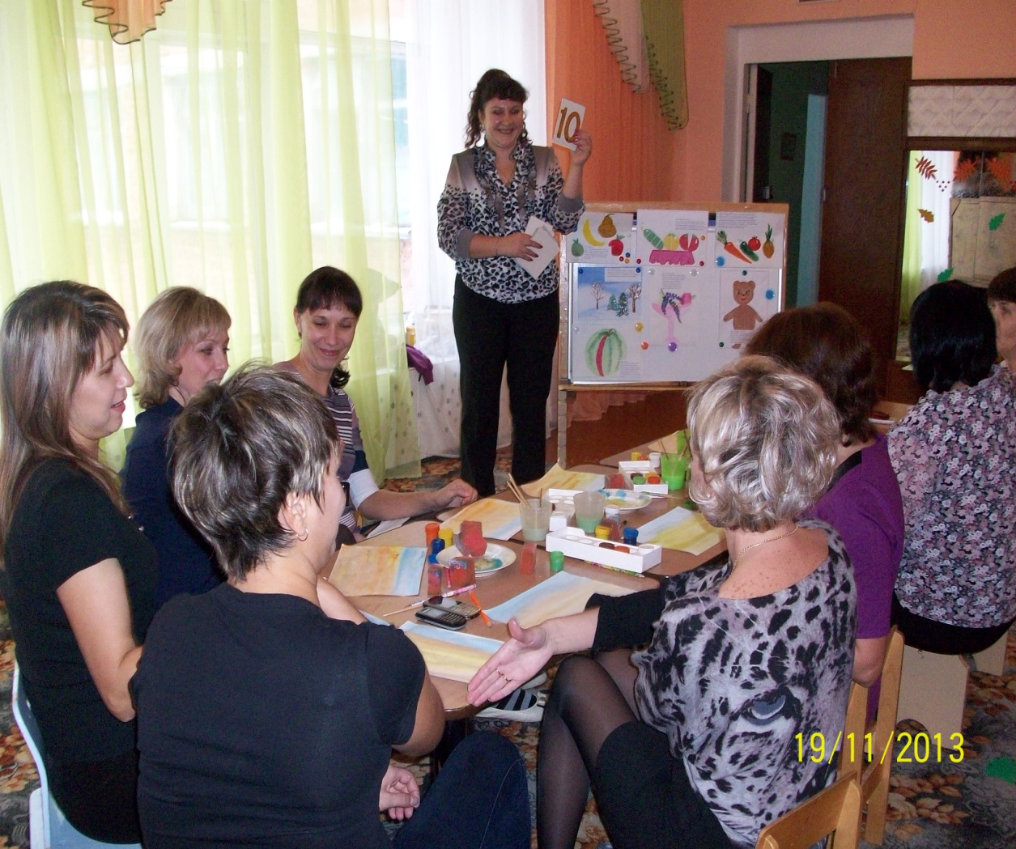
ПРОЕКТ
МКДУ № 18 «СКАЗКА»
СОСТАВИЛА: Пурнэ С.П.
Шерегеш
2015

Slide 2
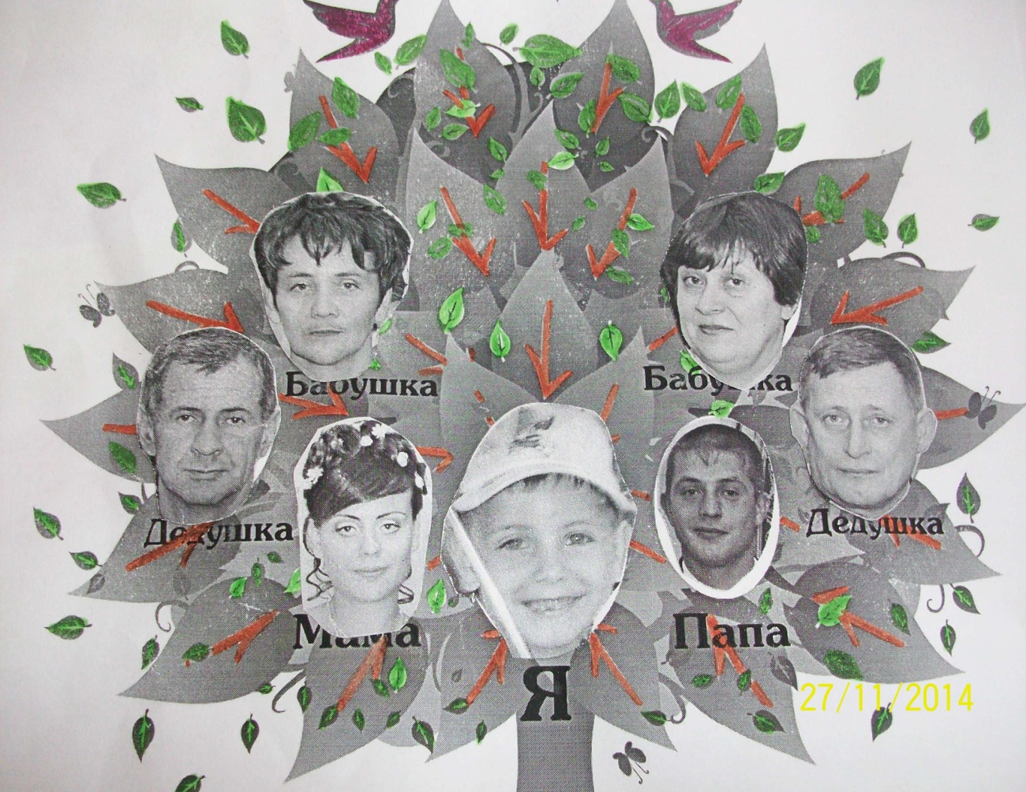
«Взаимодействие ДОО с родителями
(законными представителями) несовершеннолетних детей в соответствии с действующим законодательстве о браке и семье»

Slide 3
АКТУАЛЬНОСТЬ:
О приоритетной роли семьи в формировании личности ребенка прописывается в Законодательстве о браке и семье (Гл.11. Права несовершеннолетних детей; Гл.12 Права и обязанности родителей), Конституции РФ, Конвенции о правах ребенка. В законе РФ «Об образовании РФ» ст.44, п.1 определяется, что «Родители (Законные представители) несовершеннолетних обучающихся имеют преимущественное право на обучение и воспитание детей перед всеми другими лицами. Они обязаны заложить основы физического, нравственного и интеллектуального развития личности ребенка»

Slide 4
С ведением ФГОС работа с родителями выходит на новый уровень. Задача детского сада «повернуться» лицом к семье, оказать ей педагогическую помощь, привлечь семью на свою сторону в плане единых подходов в воспитании ребенка. Необходимы иные взаимодействия.
Термин «взаимодействие» предполагает обмен мыслями, чувствами, переживаниями, общение. Взаимодействие педагогов с родителями предполагает взаимопомощь, взаимоуважение и взаимодоверие, знание и учет педагогом условий семейного воспитания, а родителями- условий воспитания в детском саду. Важным в настоящее время является принцип открытости детского сада для родителей.
К новым принципам взаимодействия относится вариативность содержания, форм и методов образования родителей. Современный родитель нуждается в изучении как новых тем, так и старых в новом звучании.

Slide 5
ГИПОТИЗА:
совместная инновационная работа по дошкольному воспитанию детей позволит создать единое образовательное пространство дошкольного образовательного учреждения и семьи, а также обеспечить высокое качество дошкольного образования.
ЦЕЛЬ ПРОЕКТА:
вовлечение семьи в непосредственную образовательную деятельность.
ТИП ПРОЕКТА:
долгосрочный, открытый, коллективный, практический.

Slide 6
ЗАДАЧИ:
1. Создание условий для благоприятного климата воздействия с родителями;
2. Установление доверительных партнерских отношений с родителями;
3. Повышение компетентности родителей в вопросах развития, образовании и воспитании детей.
СРОК РЕАЛИЗАЦИИ ПРОЕКТА:
с сентября 2015 по май 2016г.

Slide 7
ЭТАПЫ РЕАЛИЗАЦИИ ПРОЕКТА:
1этап – подготовительный; срок реализации- сентябрь 2015г.
Цель: определение целей и форм взаимодействия между субъектами.
2 этап – основной; срок реализации октябрь 2015г.-апрель
2016г.
Цель: реализация программ сотрудничества между всеми участниками образовательного процесса.
3 этап – заключительный; срок реализации май 2016г.
Цель: подведение итогов партнерства ДОУ семьи.

Slide 8
НАПРАВЛЕНИЯ ПО ВОВЛЕЧЕНИЮ РОДИТЕЛЕЙ В СОВМЕСТНУЮ ДЕЯТЕЛЬНОСТЬ С ДОУ
Обогащение родителей знаниями в вопросах воспитания детей.
Современные мероприятия с родителями
Познава-тельные
Досуговые
Информа-ционно-аналитические
Наглядно информационные
Изучение семей их особенности
Донесение до родителей любой информации

Slide 9
ТРАДИЦИОННЫЕ ФОРМЫ ВЗАИМОДЕЙСТВИЯ
Беседы
Родительские собрания
Совместные праздники и развлечения
Посещение семей
Консультации
Оформление папок-передвижек и стендов
Выставки совместных работ
Работа с родительским комитетом
Родительские конференции
Дни открытых дверей

Slide 10
НЕТРАДИЦИОННЫЕ ФОРМЫ ВЗАИМОДЕЙСТВИЯ
Сайты д/с и группы
Мастер-классы
Проведение тренингов и деловой игры
Фото выставки и фотомантажи
Круглый стол
Совместные прогулки и экскурсии
Проведение акций
Презентации
Брошюры, листовки и буклеты
Выпуски семейных газет и плакатов
Почта доверия
Выставки семейных реликвий

Slide 11
В течение года старались сотрудничать с семьями воспитанников как можно активнее. Свою работу начали с анкетирования.
Растим детей здоровыми
анкетирование
Игрушки и увлечения дошкольника
Книга, телевизор или компьютер?

Slide 12
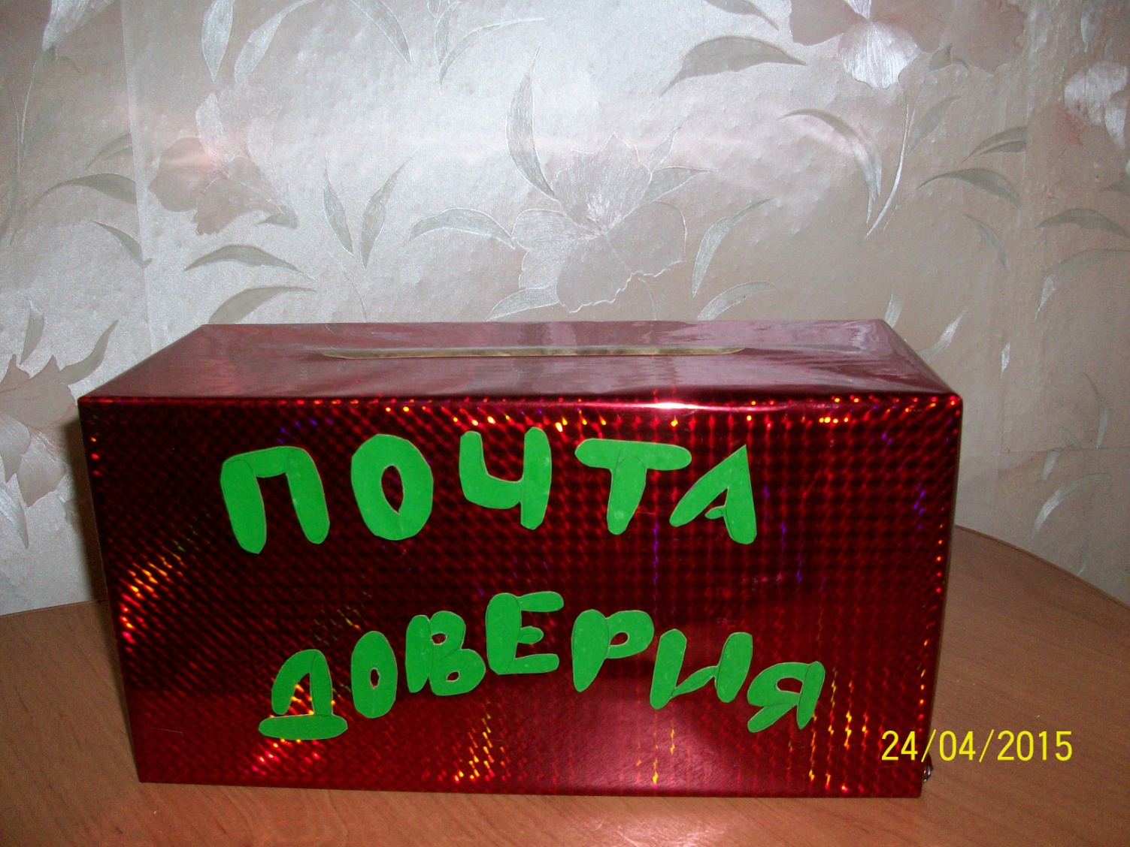
Приняли решение установить почтовый ящик «Почта доверия».

Slide 13
Учебный год в соответствии с введением ФГОС
Особенности психологического развития ребенка и права детей
Родитель ские собрания
Как хорошо, что есть семья, которая от бед любых хранит меня
Безопасность ребенка
Скоро лето скоро в школу

Slide 14
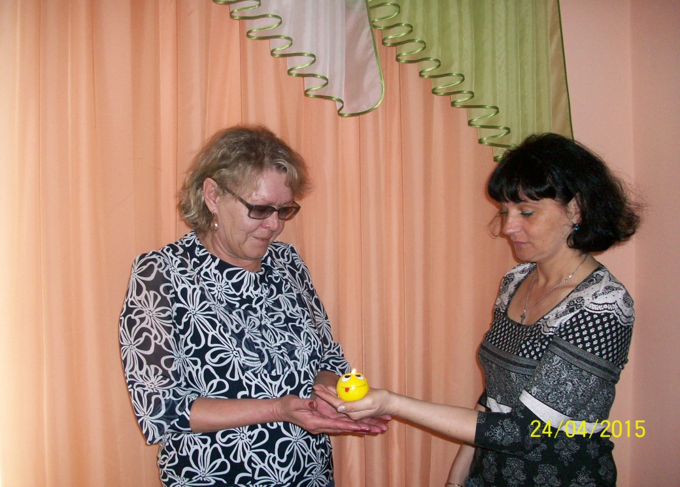
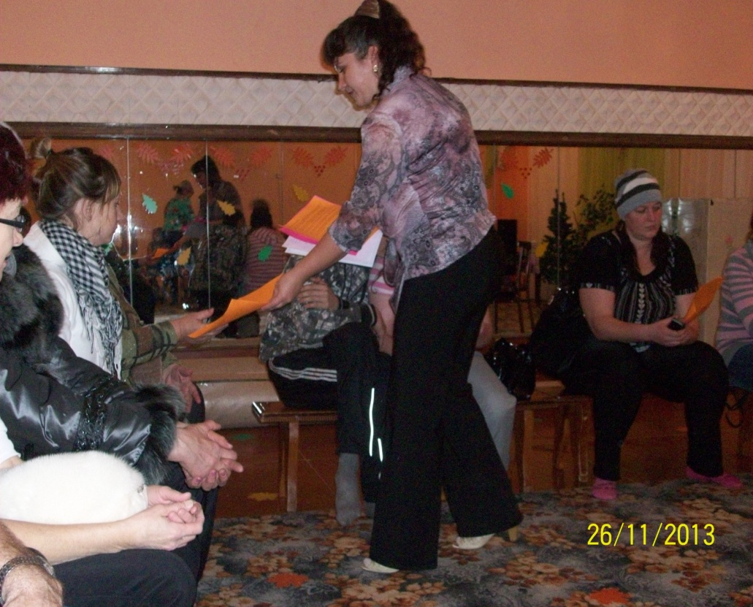
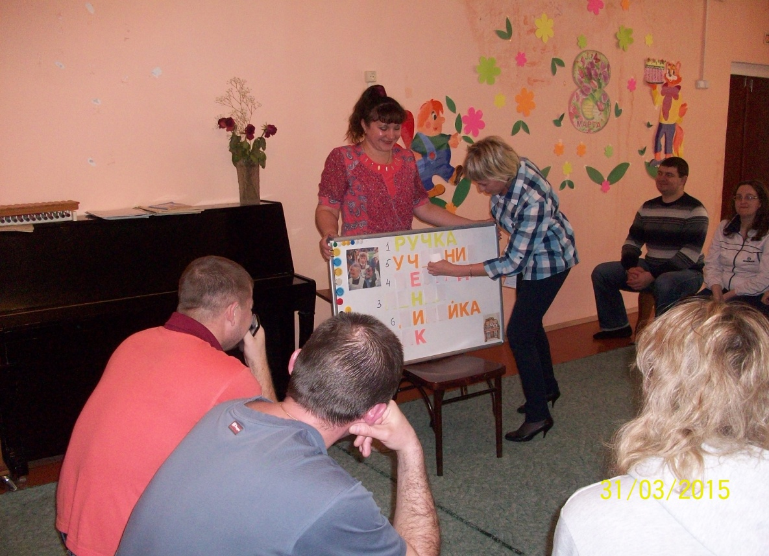

Slide 15
Консультации
(перечислены темы, вызвавшие наибольшую заинтересованность родителей)
1.Счастье –это когда тебя понимают.
2.Предметно-развивающая среда дома в ДОУ.
3.Поговори со мною мама.
4.Отцовская забота.
5.С математикой на кухне.
6.Игры в которые можно играть дома.
7.Готовность к школе, что мы не понимаем?
8.Игры , в которые можно играть дома.
9.Мир музыки для детей.
10.Роль театрализации в жизни дошкольника.

Slide 16
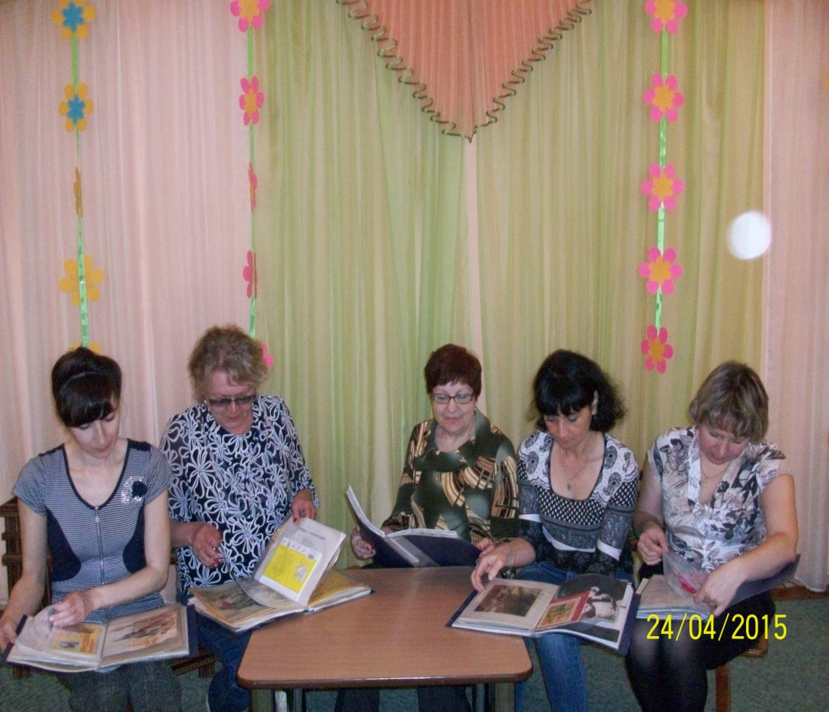
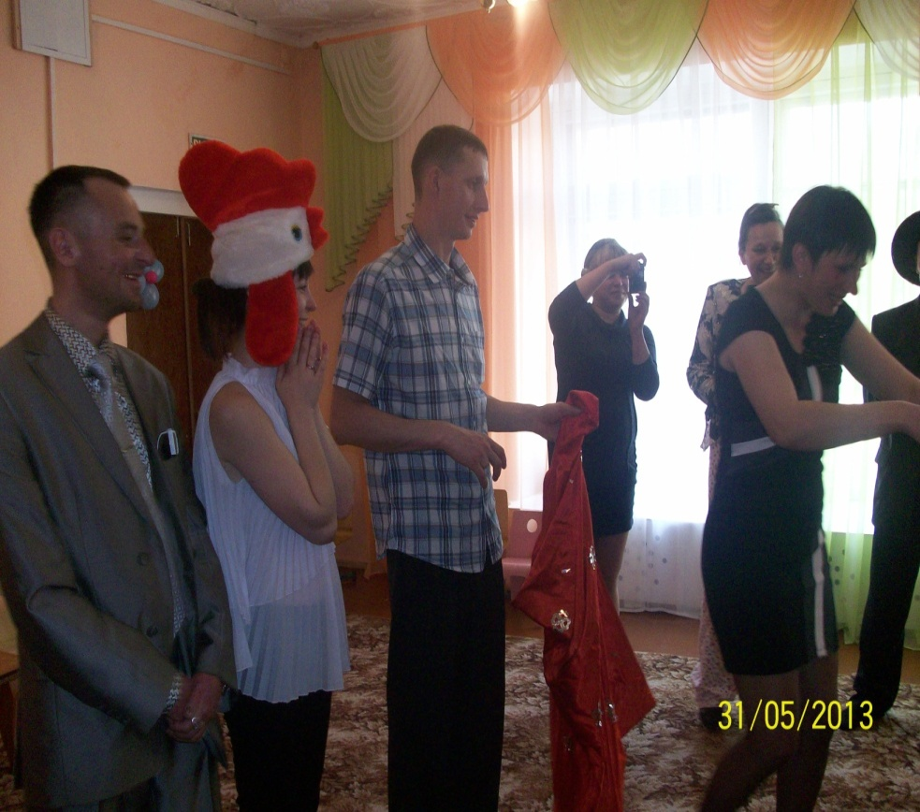
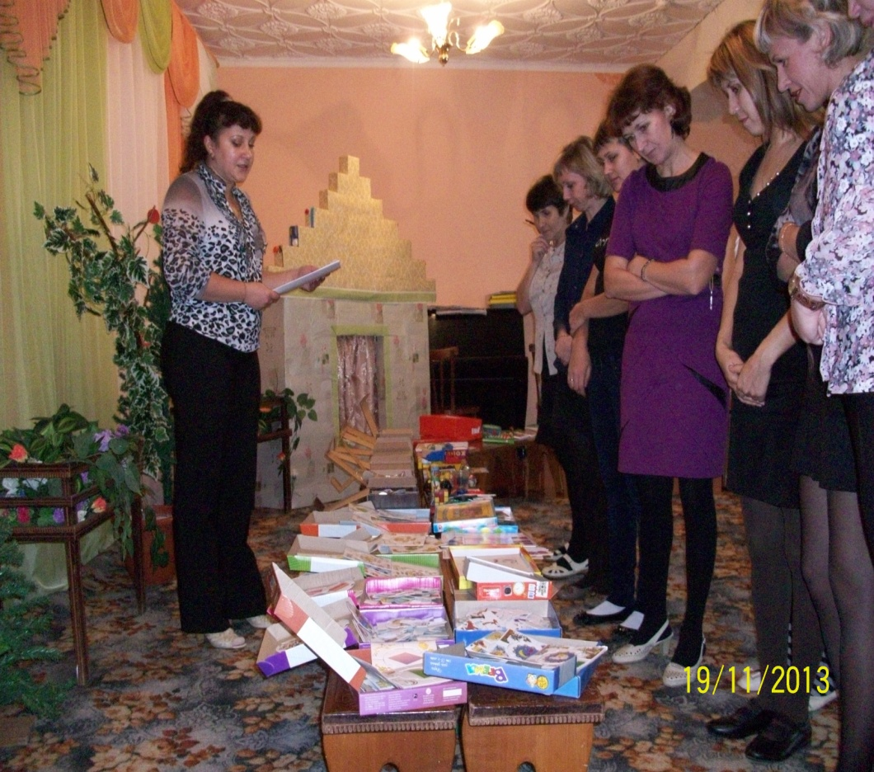

Slide 17
Семинары - практикумы
1.Азбука правильного питания.
2.Семейные традиции
3.Математика-это интересно.
4.Воспитание у детей любви к родному краю в условиях семьи и ДОУ.
5.Говорим правильно и красиво.
6.Здоровье в порядке спасибо зарядке.

Slide 18
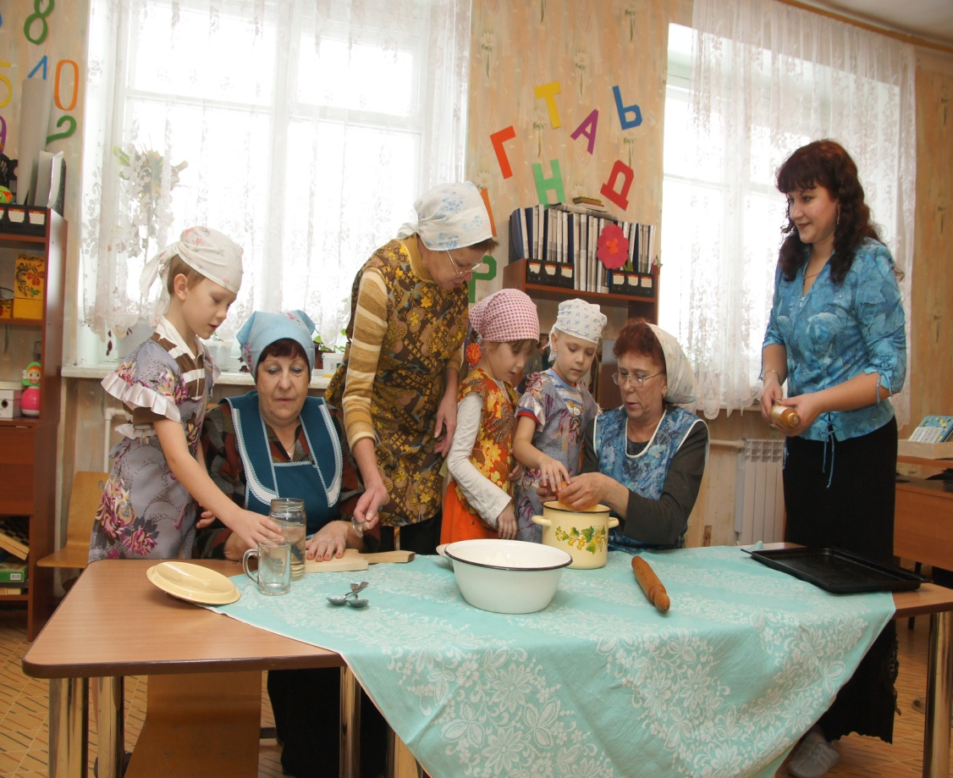
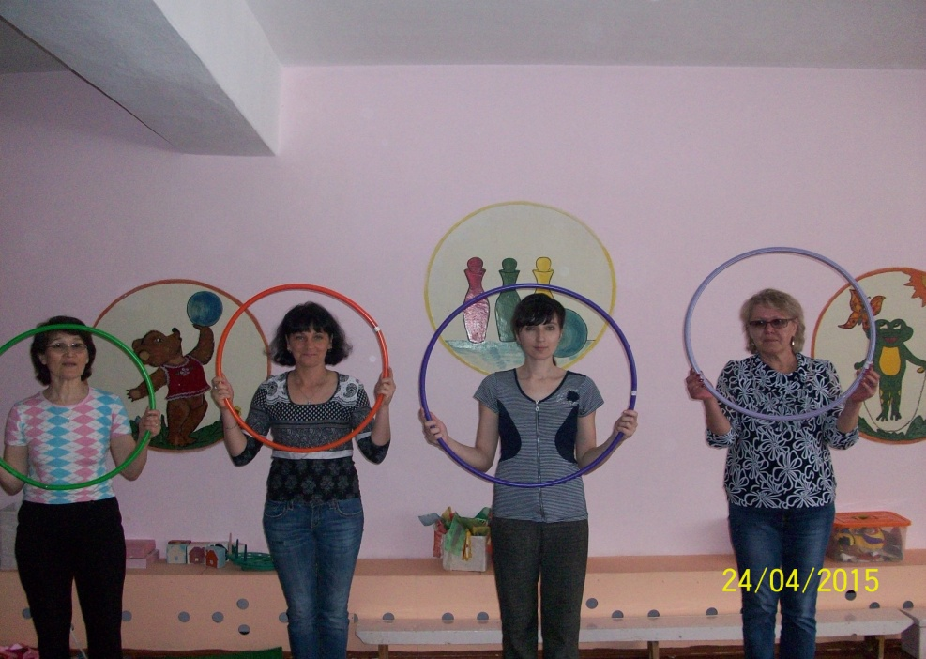
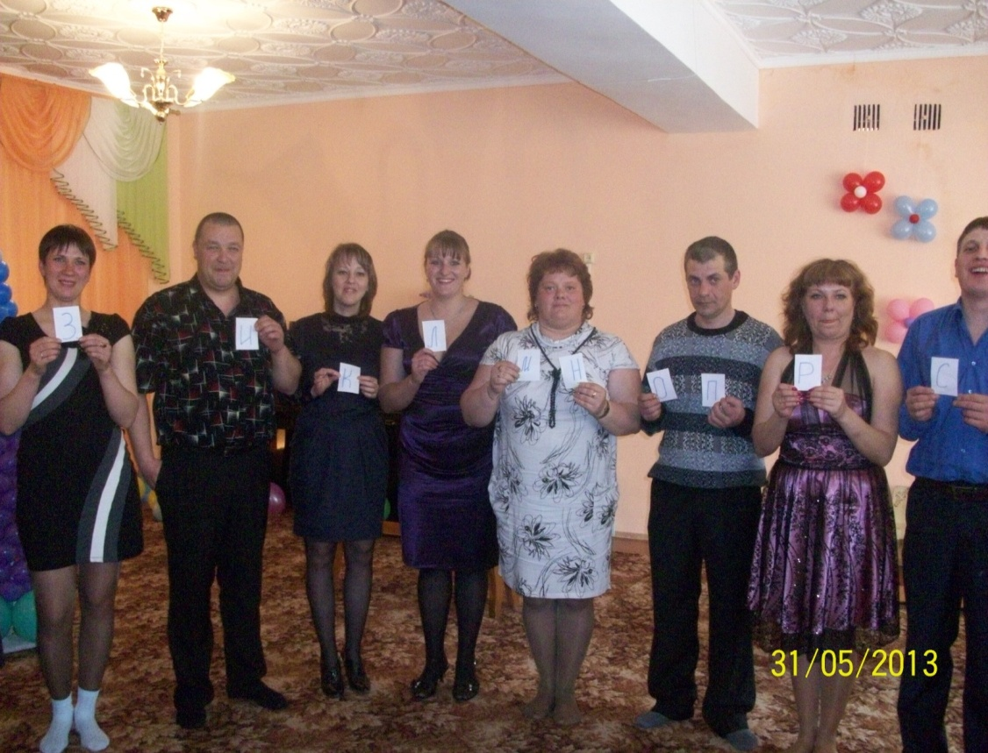

Slide 19
Масстер-класс
1.Приучаем детей к молочным продуктам (опыты с молоком и молочными продуктами).
2.Помогаем дошкольникам накапливать сенсорный опыт.
3.Рисуем вместе с ребенком.
4.Волшебные бусинки (бисера плетение и др.изделия )
5.Машины и другой транспорт из бросового материала.

Slide 20
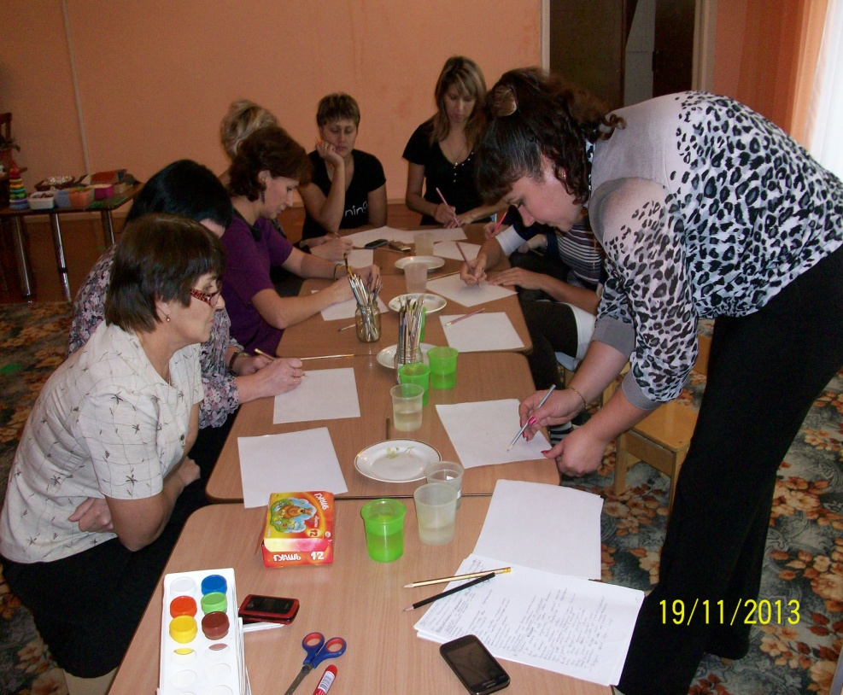
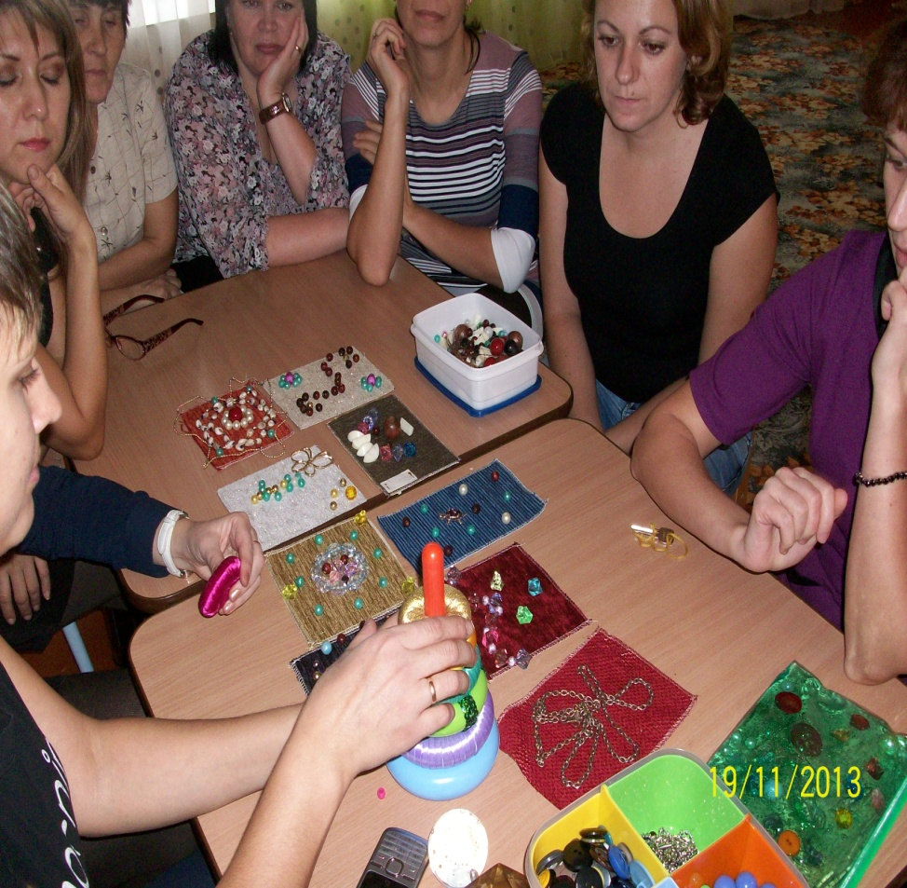

Slide 21
Индивидуальные и групповые беседы (наиболее частые темы)
1.Воспитание дружеских взаимоотношений через игру.
2.Как победить застенчивость.
3.Как преодолеть рассеянность у ребенка.
4.Готовим руку к письму.
5.Лечение любовью.
6.Что делать если ребенок не хочет убирать игрушки.
7.Гиперактивный ребенок.
8.Роль игры в организации поведения
9.Как повысить самооценку дошкольнику.
10.Развиваем талант.
11.Не правильные мультфильмы и телепередачи.

Slide 22
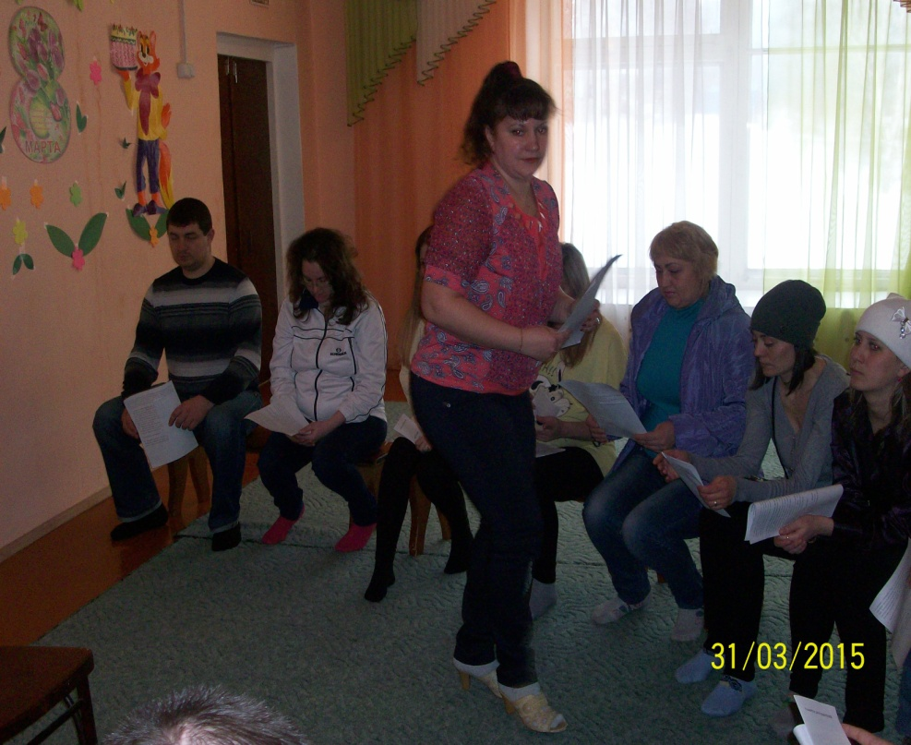
Памятки и буклеты.
1.Секреты воспитания вежливого ребенка.
2.Подвижные и спортивные игры зимой на прогулке.
3.Десять золотых рецептов против жадности.
4.Минутки нежности.
5.Осторожно дорога.
6.Советы бабушкам и дедушкам по воспитанию внуков.
7.Опасные предметы дома.
8.Искусствохвалить ребенка.
9.Права ребенка

Slide 23
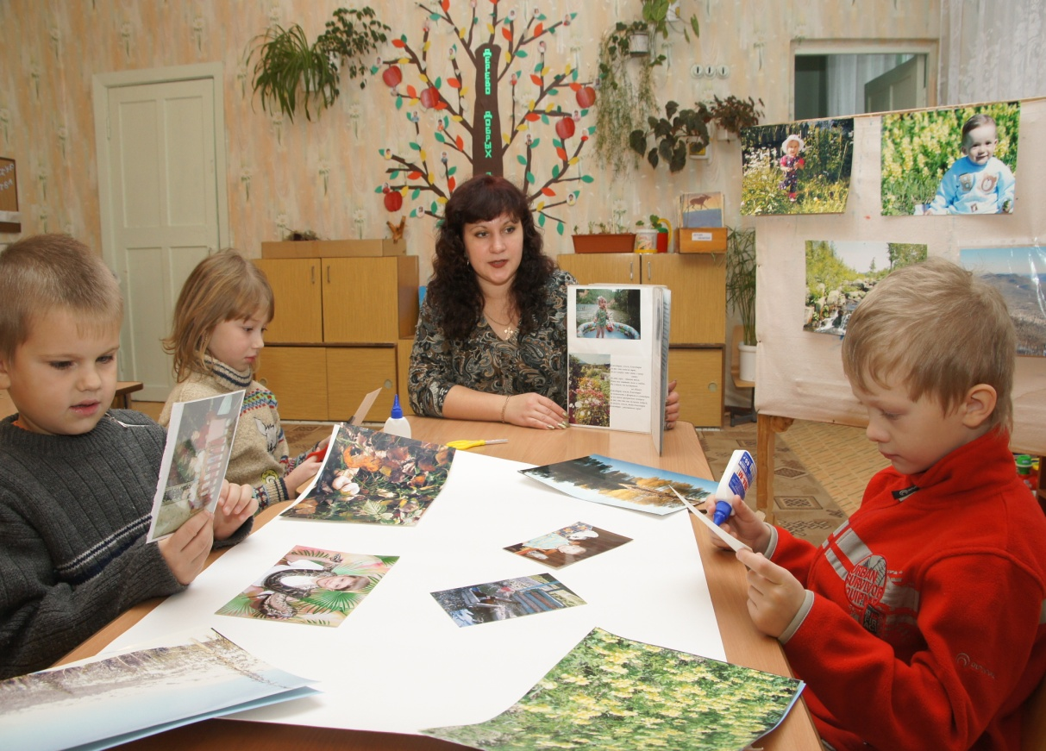
Раскладушки для родителей:
1.По временам года
2.Моя Родина горная Шория!
3.Безопасность на дороге и во дворе!
4.Лекарсвенные растения нашего края.
5.Виды закаливания.
6.Ядовитые грибы и ягоды.
7.О чем почитать детям.

Slide 24
Информация в уголке для родителей
Рекомендации и советы
родителям:
1.Солнце,воздух и вода наши лучшие друзья.
2.Проводите выходные дни с детьми весело.
3.Профилактика гриппа и ОРЗ
4.Осторожно-клещь!
5.Режим дня.
6.Учите вместе с нами.
7.Как снять напряжение и поднять ребенку настроение.
8.Роль витаминов в жизни ребенка.
9.Принцпы разумного воспитания детей.
10.Хитрости,которые помогут воспитать ребенка счастливым.
Еженедельная информация с целью и задачами по каждой теме

Slide 25
Выставки совместных работ родителей и детей.
«Дары осени»
«Миру-мир»
«Безопасность глазами детей»
«Иллюстрации к азбуки»
«Елочная
игрушка»
«Военный
транспорт из бросового
материала»

Slide 26
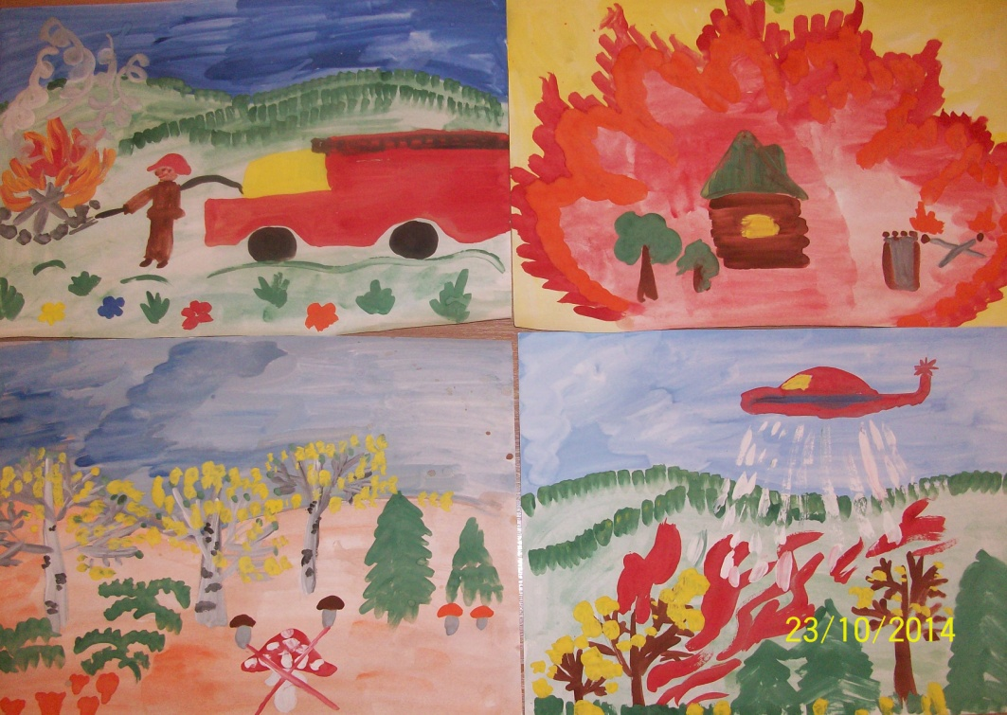
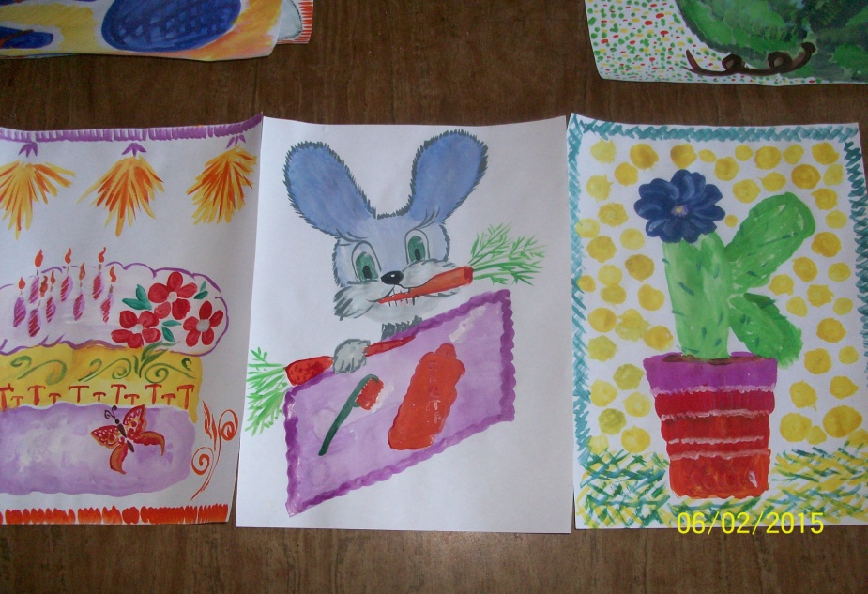
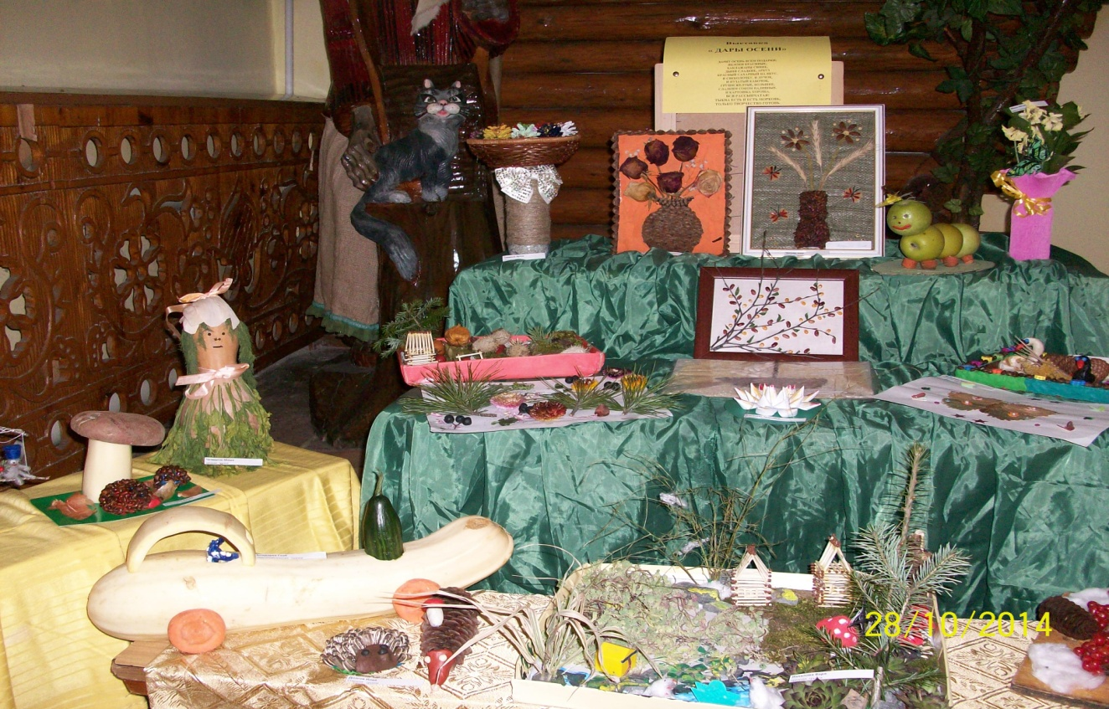

Slide 27
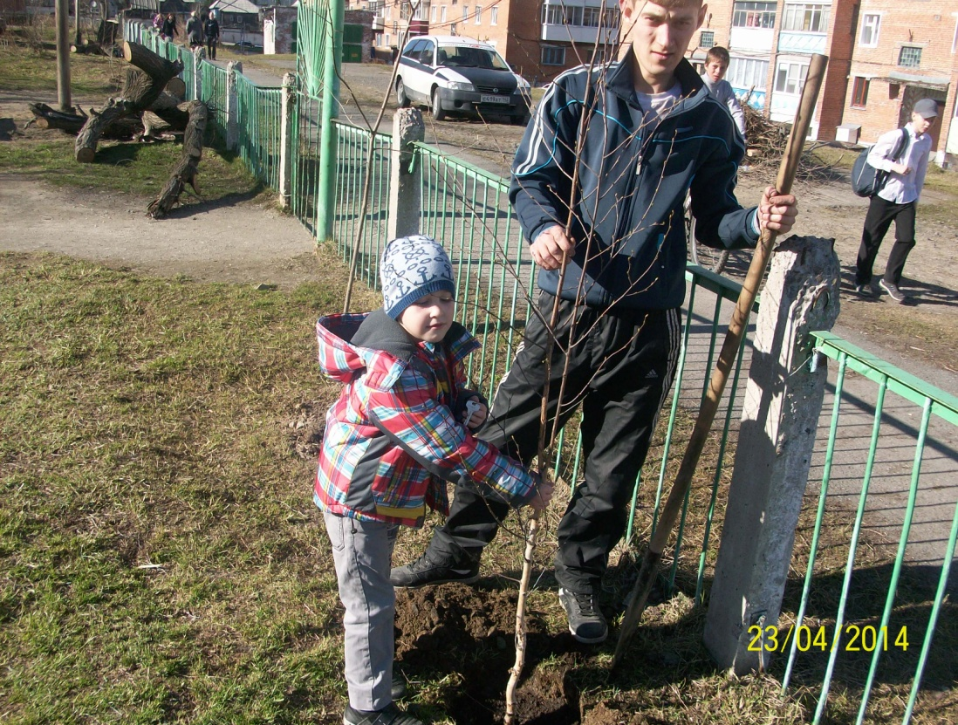
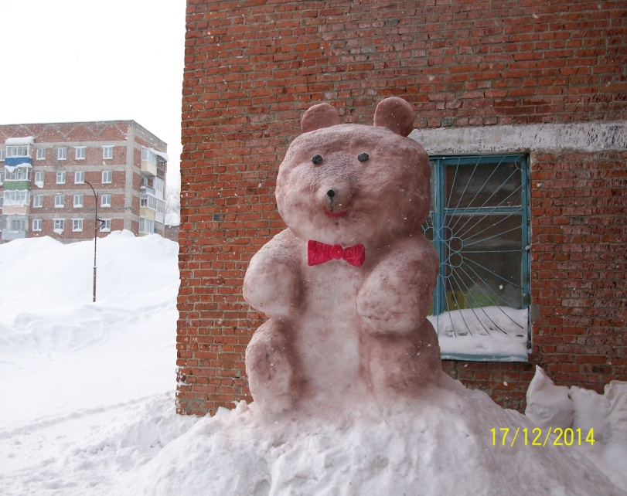
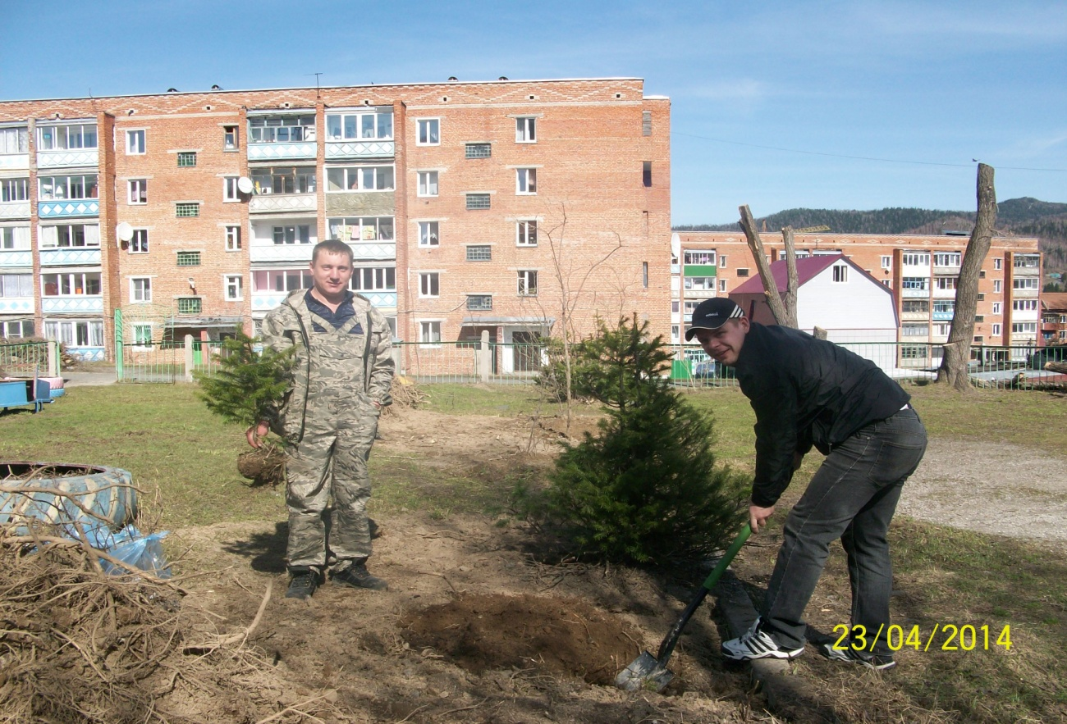
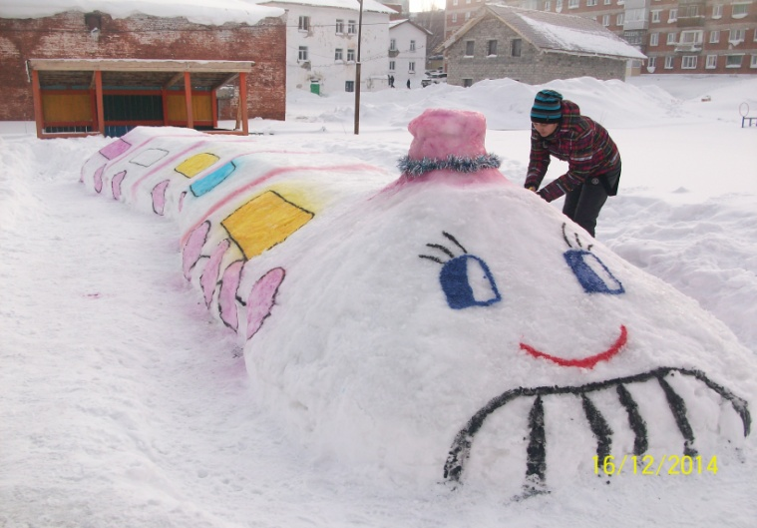
В течение года родители принимали активное участие в благоустройстве территории.

Slide 28
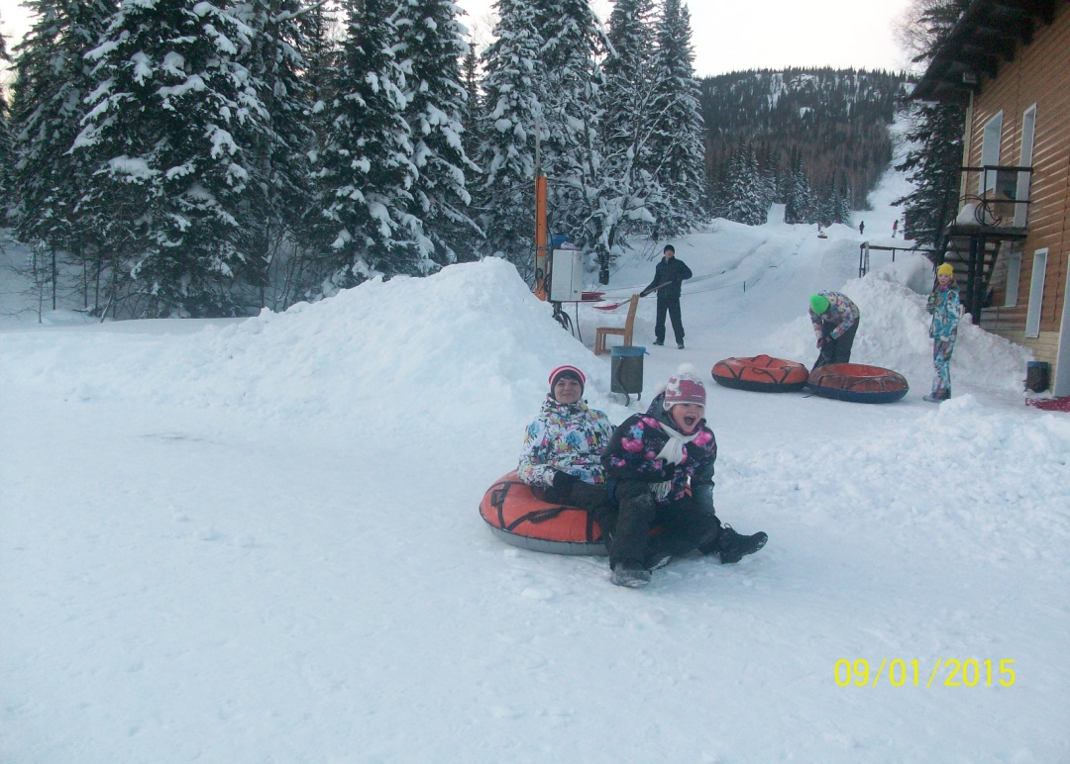
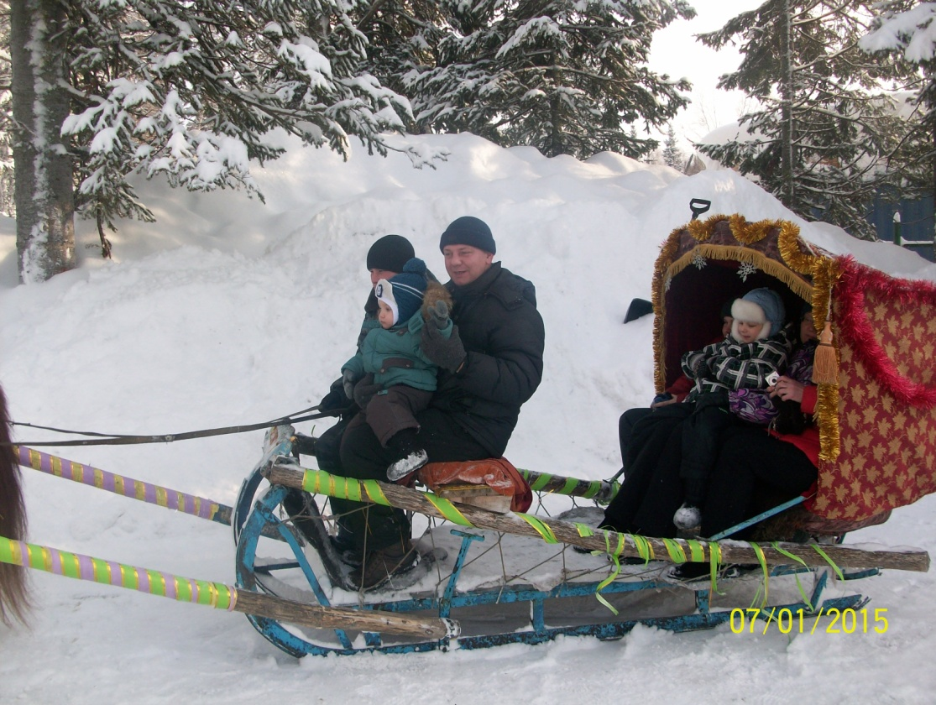
Экскурсия на туристическую базу.

Slide 29
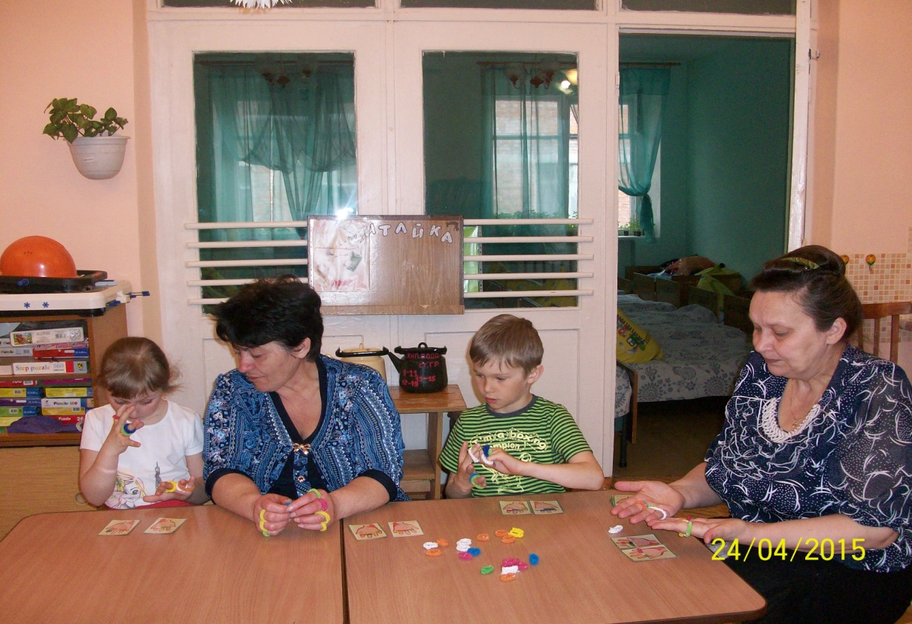
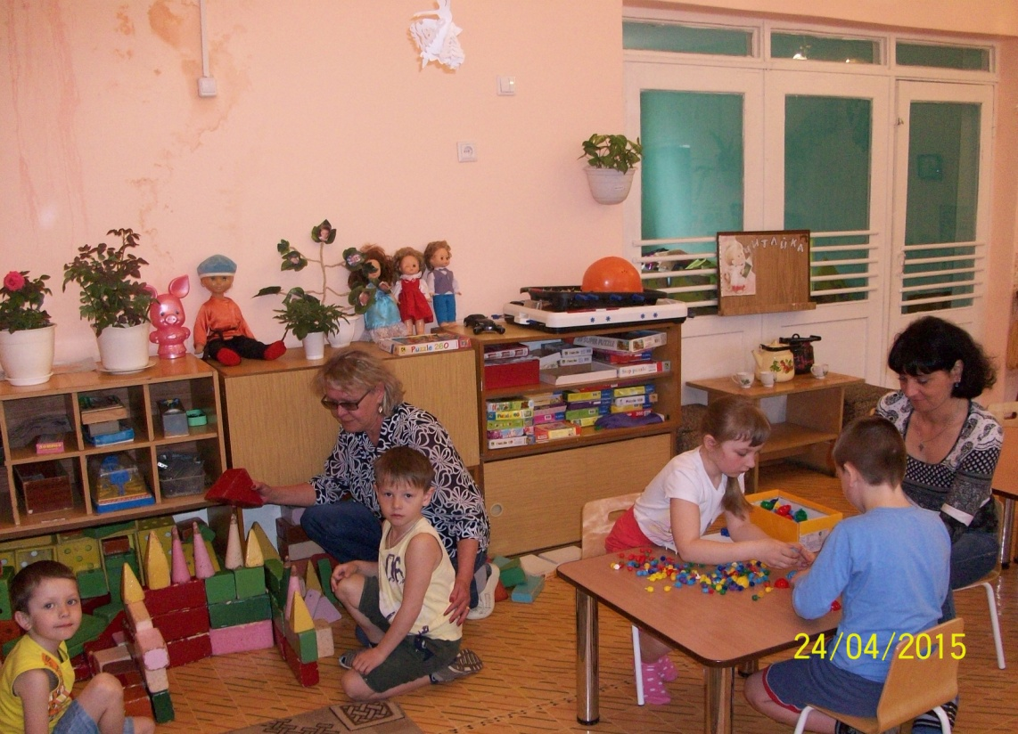
Дни открытых дверей

Slide 30
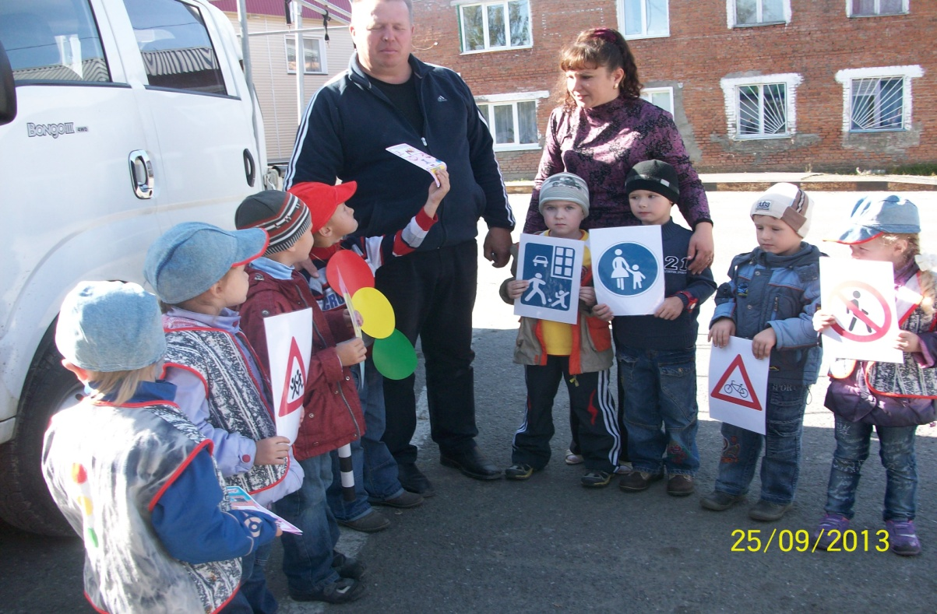
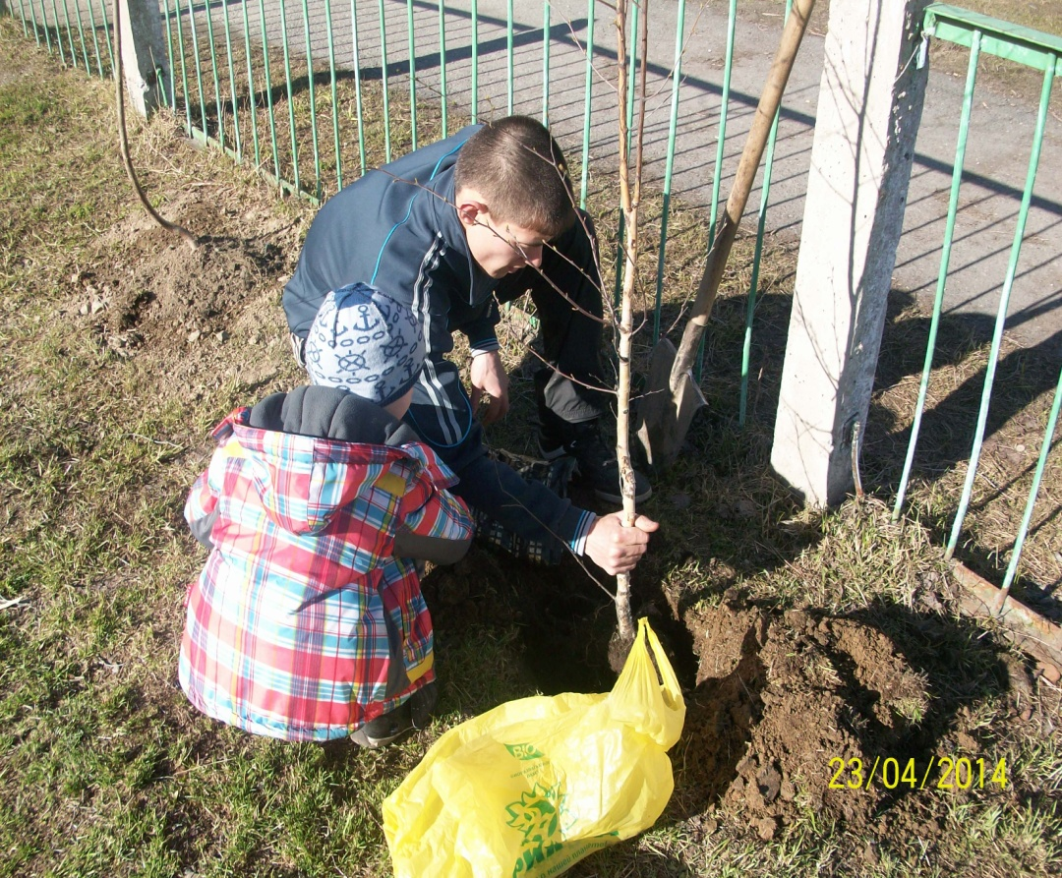
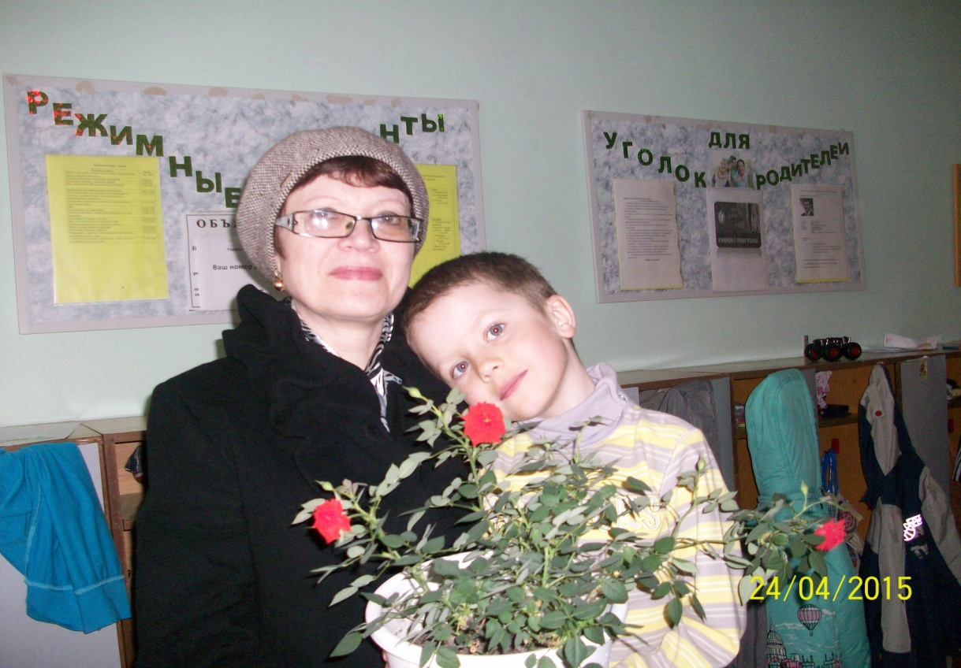
Проведение акций:
1.Посади дерево!
2.Будь внимательным водитель!
3.Цветок,который вырастил сам!
4.Берегите птиц!

Slide 31
Приглашение родителей на презентации
Детский травматизм
Жизнь в детском
саду
Вредные привычки родителей и детей подготовительной группы

Slide 32
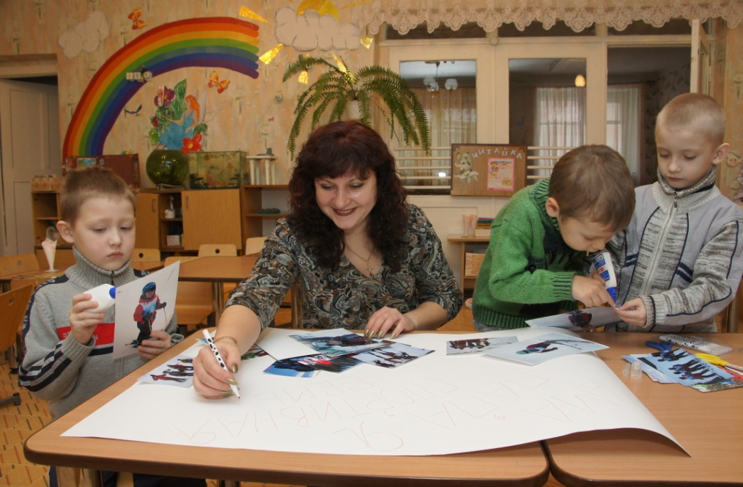

Фотовыставки:
1.Природа Родного края!
2.Братья и сестры, какие они?
3.Любимый питомец.
4.Как мы отдыхали летом?

Slide 33
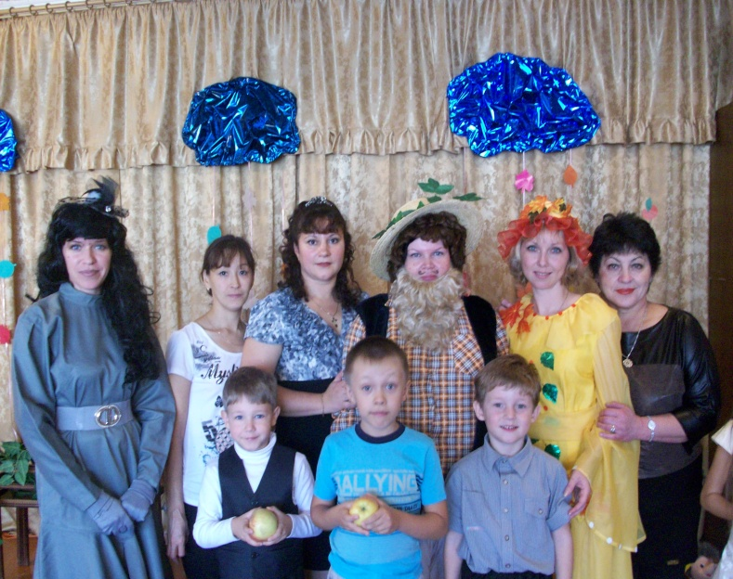
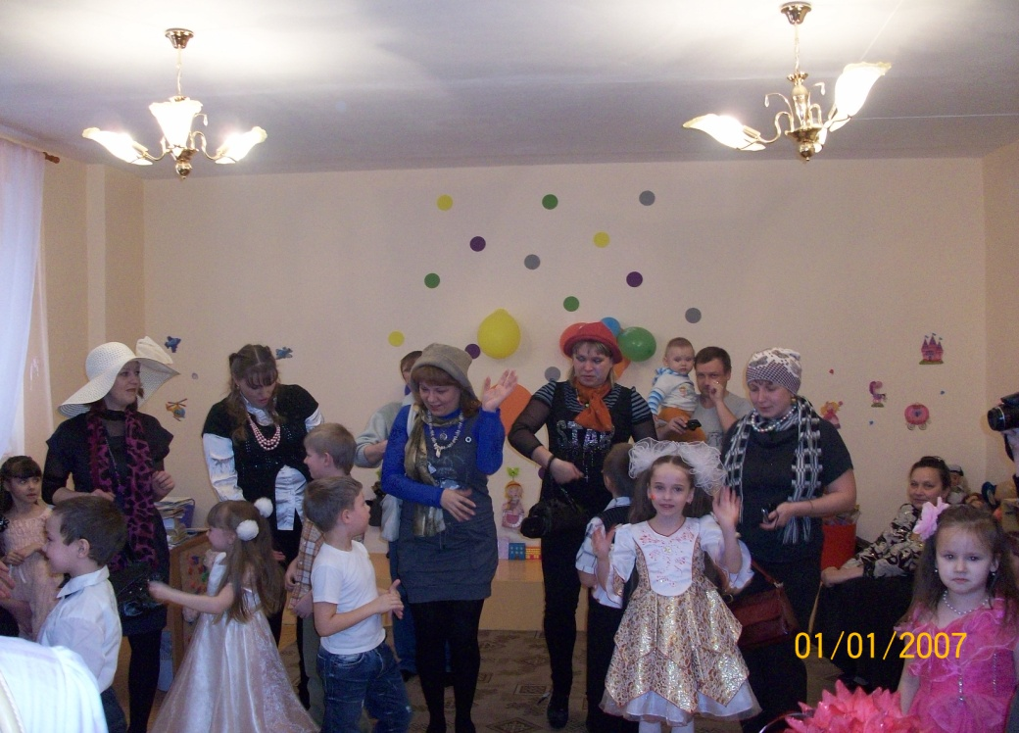
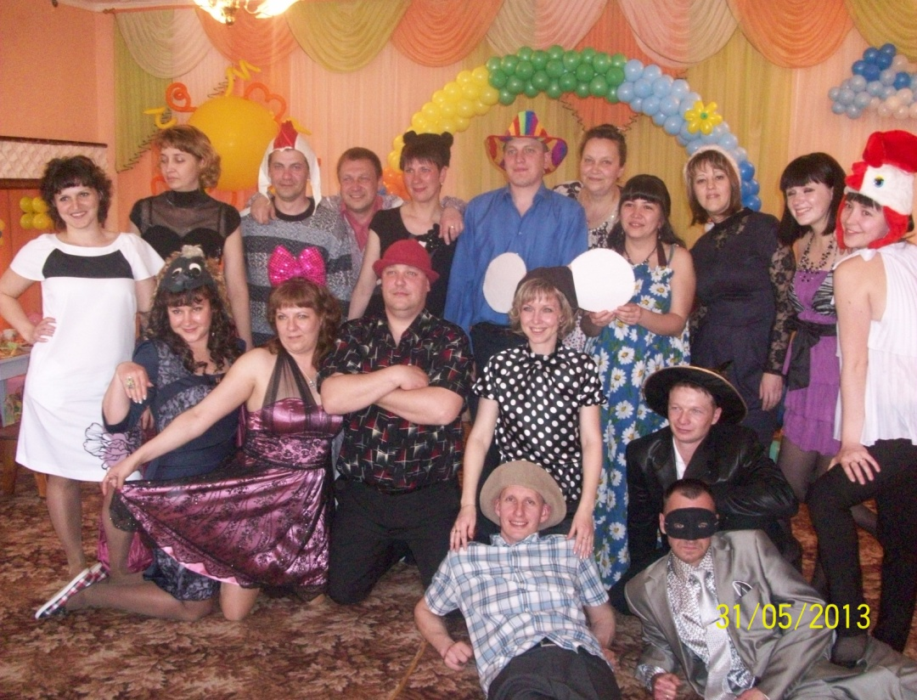
Праздники и развлечения
- Осень золотая!
День матери!
День защитника Отечества!
Новый год!
Проводы русской зимы!
8 марта!
- Выпускной балл!

Slide 34
ЗАКЛЮЧЕНИЕ
- Воспитательные функции семей и ДОУ различны, но для всестороннего развития личности ребенка и в рамках ФГОС необходимо их взаимодействие.
Важным условием преемственности является
становление доверительного делового контакта между семьей и детским садом.
- Использование разнообразных форм работы помогает родителям из «зрителей» и «наблюдателей» становятся активными участниками образовательного и воспитательного процесса их детей.

Slide 35
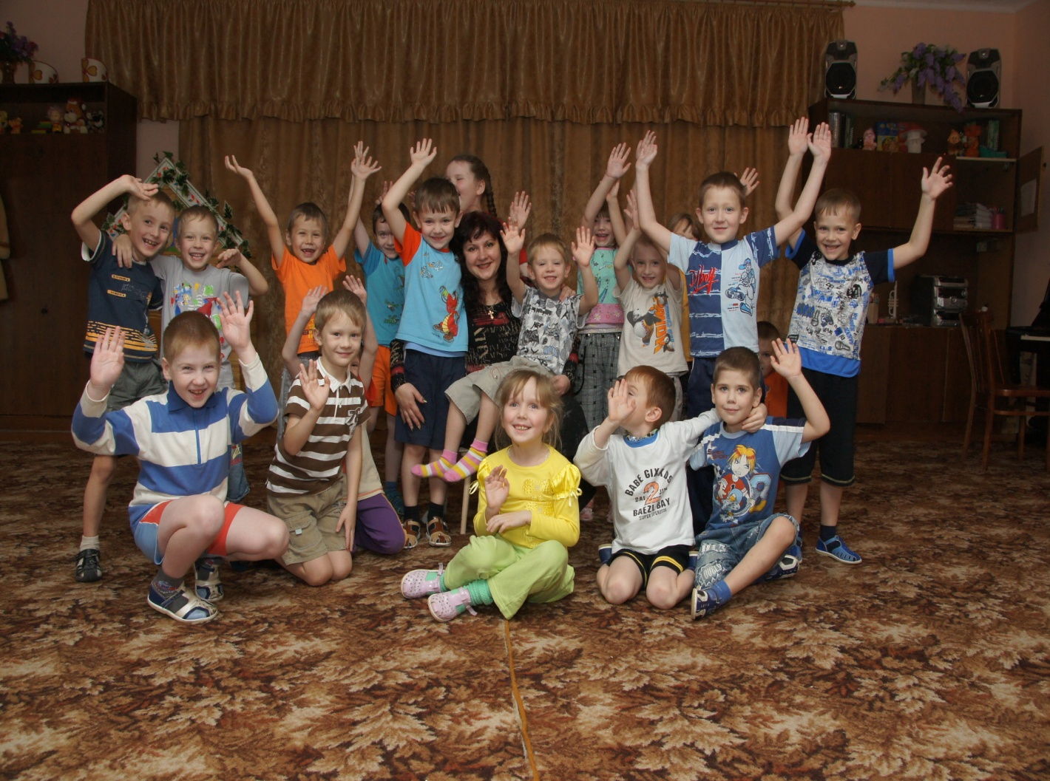
Спасибо за внимание!

